Slide 1
Thứ tư ngày 4 tháng 5 năm 2022 Viết Chiếc rễ đa tròn
Nghe – viết: Chiếc rễ đa tròn
Viết tên người
Bài tập lựa chọn: phân biệt iu/ưu, im/ iêm

Slide 2


Nghe – viết:
Chiếc rễ đa tròn
Nhiều năm sau, chiếc rễ đã lớn và thành cây đa con có vòng lá tròn. Thiếu nhi vào thăm vườn Bác, em nào cũng thích chơi trò chui qua chui lại vòng lá ấy. Lúc đó, mọi người mới hiểu vì sao Bác cho trồng chiếc rễ đa thành hình tròn như thế.
Các từ dễ viết sai
chiếc rễ
trồng
chui qua

Slide 3


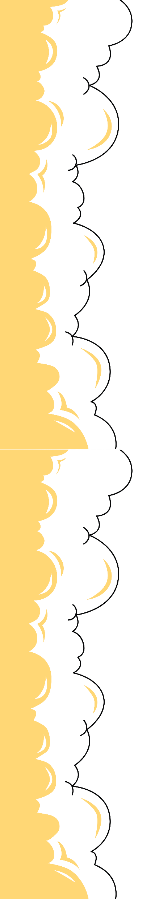
VIẾT BÀI
Học sinh viết bài vào vở ô li

Slide 4
Soát lỗi

Slide 5


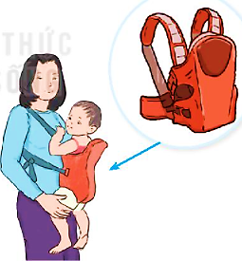

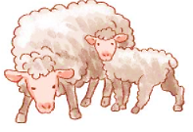
Viết vào vở tên của 2 nhân vật được nói đến trong chủ điểm Con người Việt Nam.
→ Mai An Tiêm, Trần Quốc Toản
Chọn a hoặc b
a. Tìm từ ngữ có tiếng chứa iu hoặc ưu.
Xe cứu thương
Con cừu
Cái địu

Slide 6
Chọn a hoặc b
b. Chọn im hoặc iêm thay cho ô vuông.
đàn ch
quả hồng x
im
iêm
đứng ngh
màu t
iêm
ím

